Slide 1
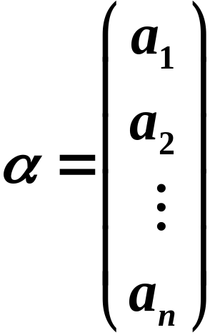
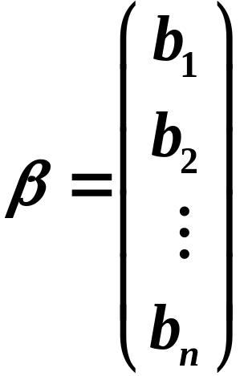

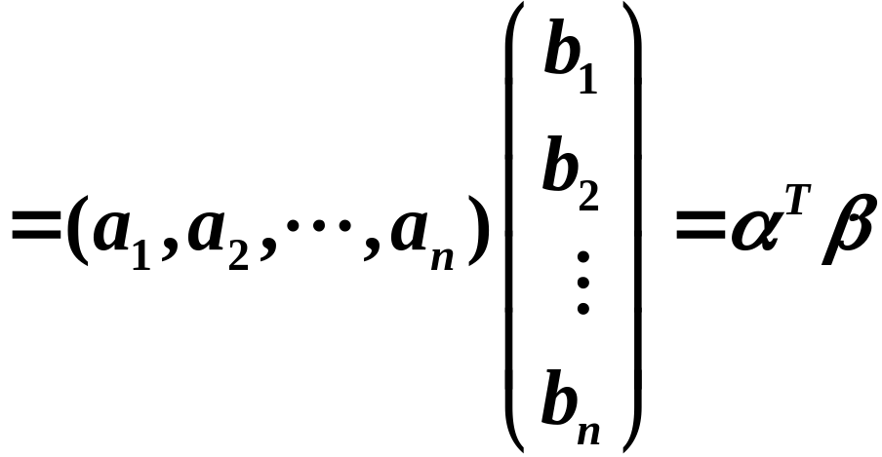



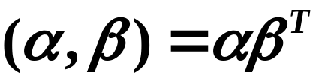
1.向量的内积、长度、夹角。
2.Schmidt正交化、单位化法。
3.正交矩阵。
第五章 相似矩阵及二次型
一、 内积、长度、正交化与正交矩阵.
1. 向量的内积、长度、夹角
定义1：n维实向量
称
为向量 与 的内积。
若 为行向量，则

Slide 2





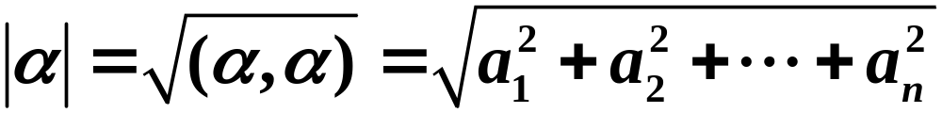
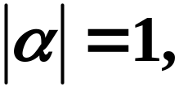
向量内积的性质：
对称性
线性性
正定性
等号成立当且仅当
定义2：实数
称为向量的长度（或模，或范数）
若
称 为单位向量。

Slide 3

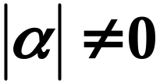
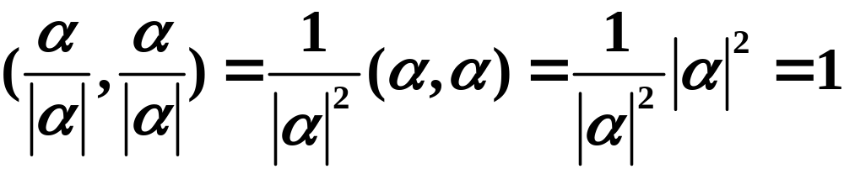


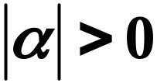
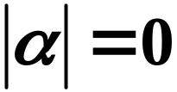
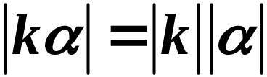
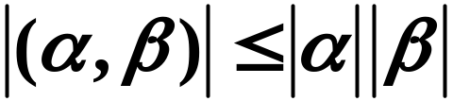
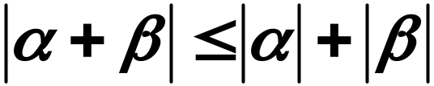
把向量单位化：
若
则
考虑
即
的模为1，为单位向量，称为把 单位化。
向量长度的性质：
（1）非负性：
当 时，
当 时，
（2）齐次性：
（3）柯西—施瓦兹不等式：
（4）三角不等式：

Slide 4
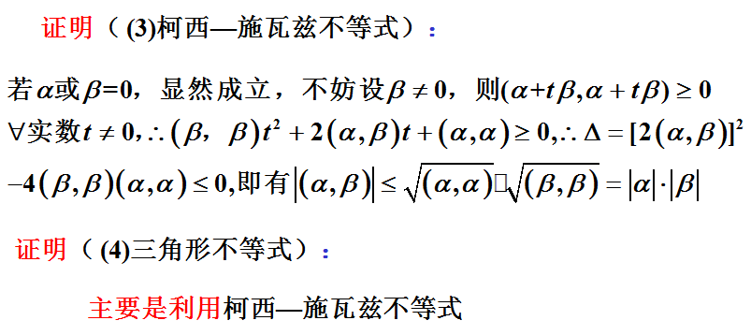

Slide 5
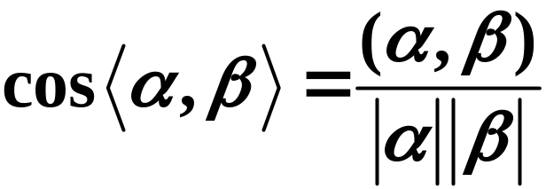
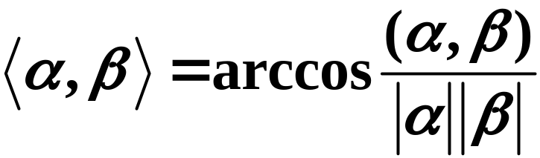



非零向量 和 的夹角余弦:
定义3：非零向量
的夹角是
定义4：
当向量
的内积为零时，即
时，
即
时，称向量
正交。
注： （1）零向量与任何向量都正交。
（2）定义了内积的向量空间称为欧氏空间。

Slide 6
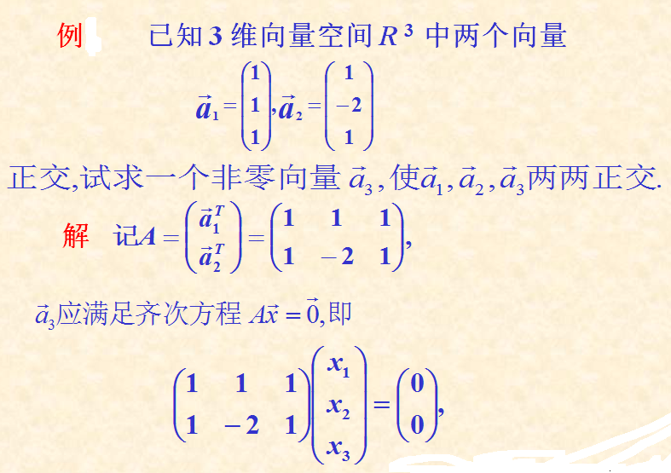

Slide 7

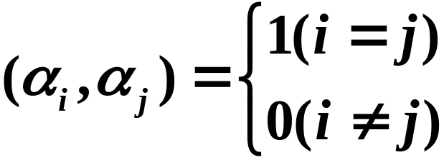
2. Schmidt正交化、单位化法。
定义5：
正交向两组：非零实向量
两两正交。
正交单位向量组：
（标准正交向量组）
非零实向量
两两正交，
且每个向量长度全为1。
即
定理：正交向量组是线性无关的。
schmidt正交化、单位化法：

Slide 8

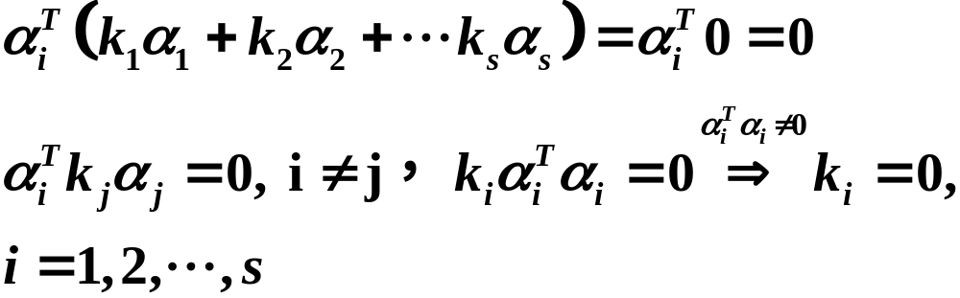
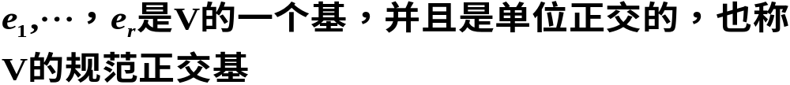
定理1 ：n维向量 是两两正交的非零向量，则
线性无关。
证明：设
则：
标准正交基(规范正交基)：

Slide 9
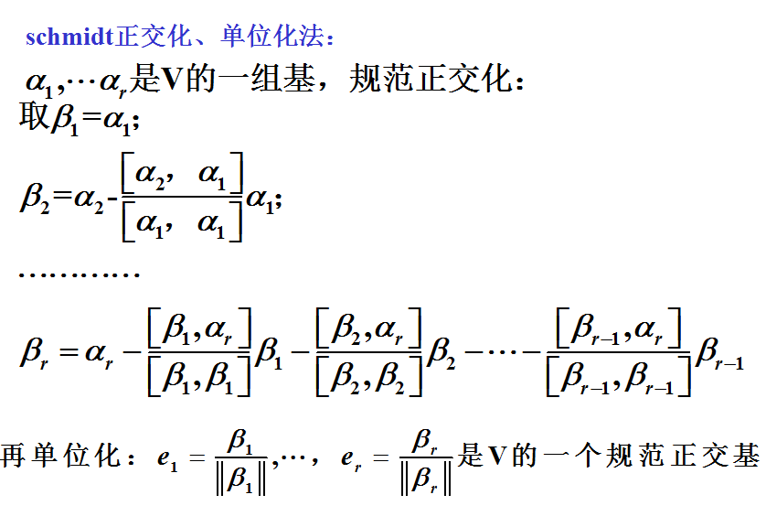

Slide 10
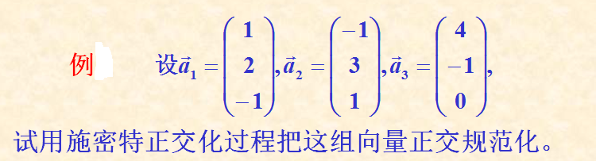

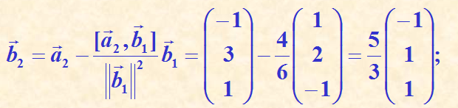
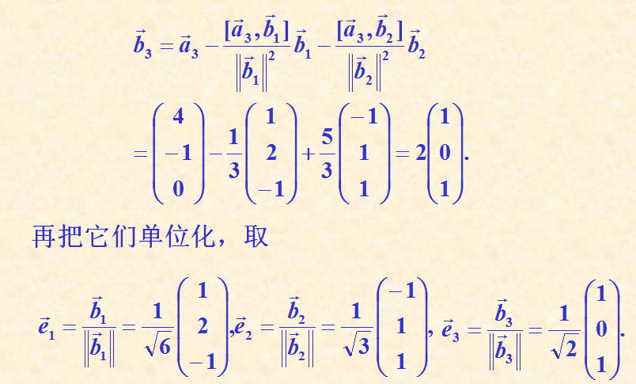

Slide 11
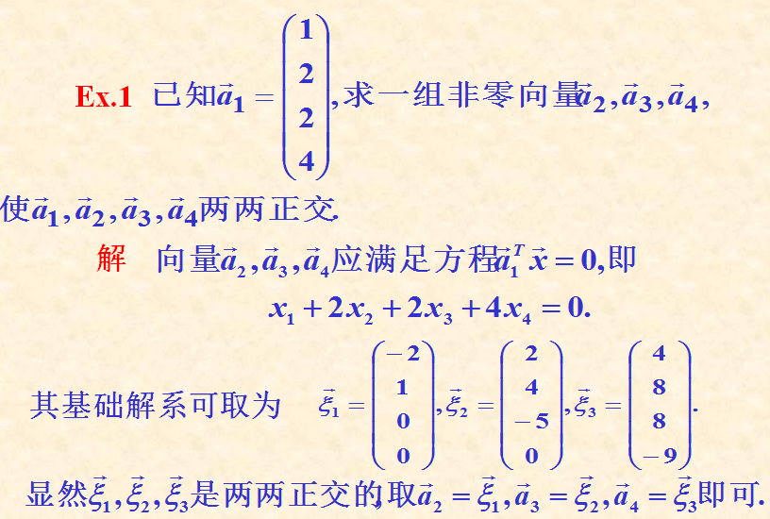

Slide 12
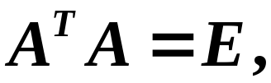
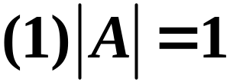
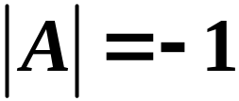
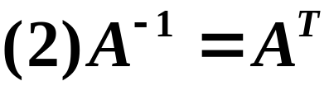
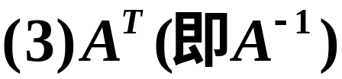

3. 正交矩阵
定义6：
A是一个n阶实矩阵，若
则称A为正交矩阵。
定理：设A、B都是n阶正交矩阵，则
或
也是正交矩阵。
也是正交矩阵。

Slide 13

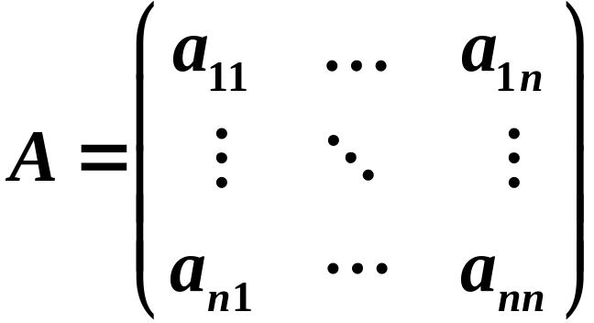

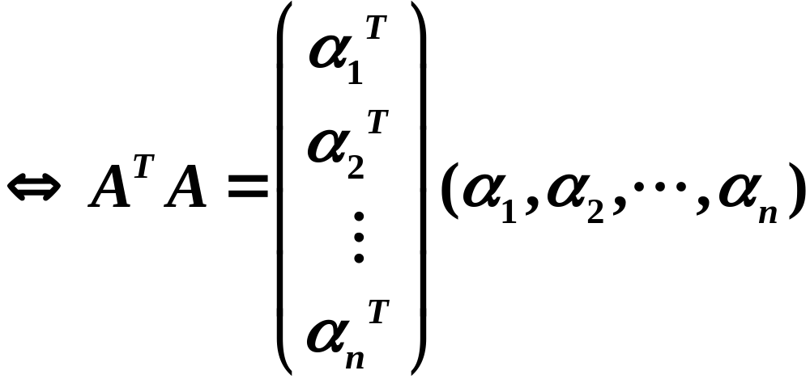
定理：n阶实矩阵A是正交矩阵
A的列（行）向量组为单位正交向量组。
证明：设
将A按列分块，设
A是正交矩阵

Slide 14
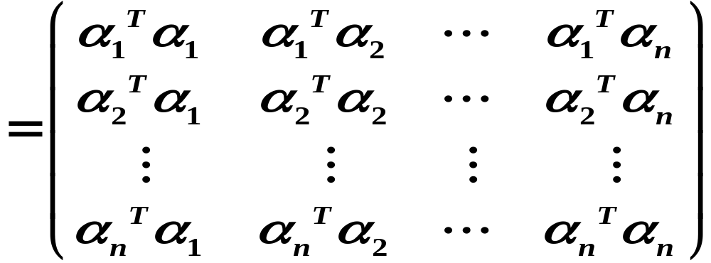
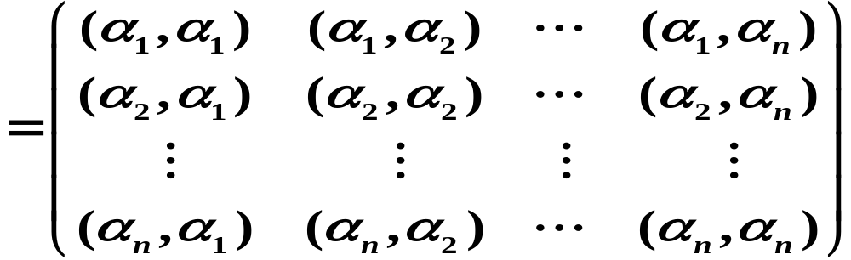
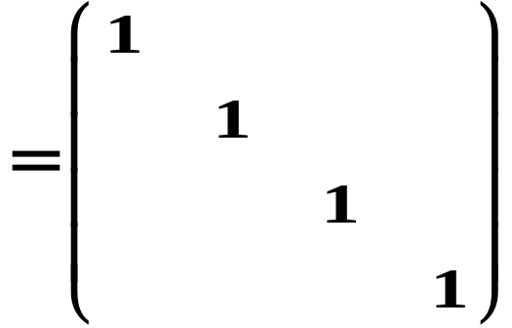
即
即A的列向量组是单位正交向量组。
注：n个n维向量，若长度为1，且两两正交，责备以它们为列
（行） 向量构成的矩阵一定是正交矩阵。

Slide 15
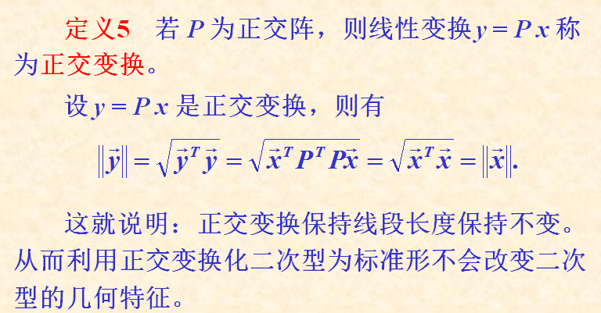
正交矩阵在本章中占有重要的地位，因此，必须牢记正交矩阵的性质：
(i). 正交矩阵A 的行列式 |A| = 1 或|A| = －1;
(ii). 正交矩阵A 是可逆的，且A^{－1} =A^{T} ；
(iii). 正交矩阵A 的逆矩阵A^{－1} 也是正交矩阵；
(iv). 同阶正交矩阵A 与B 的乘积也是正交矩阵。

